Slide 1
GIT CƠ BẢN
AIT – 2018/03/13
Lâm Quang Phúc

Slide 2

Repository (1)
Repository là nơi sẽ ghi lại trạng thái của thư mục và file.
Remote repository
Local repository

Slide 3
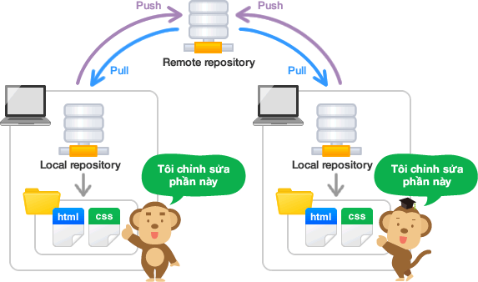
Repository (2)
Remote
Local

Slide 4
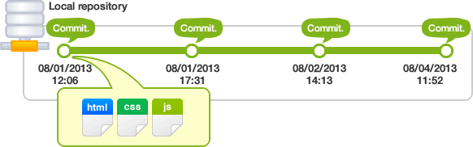
COMMIT (1)
Những thay đổi mang ý nghĩa khác nhau chẳng hạn như thêm chức năng hay sửa lỗi thì hãy cố gắng chia ra rồi commit. Để sau này khi xem lịch sử và tìm kiếm một nội dung thay đổi định sẵn sẽ dễ dàng hơn.

Slide 5
COMMIT (2) - TEMPLATE
Dòng thứ 1: Mô tả khái quát
Dòng thứ 2: Dòng trống
Dòng thứ 3 trở đi: Lý do đã thay đổi
Ví dụ
refs #123456 [A03298] [PG301] [A/P List]
* [fix]: Fix bug caption name
* [del]: Xoá config database

Slide 6
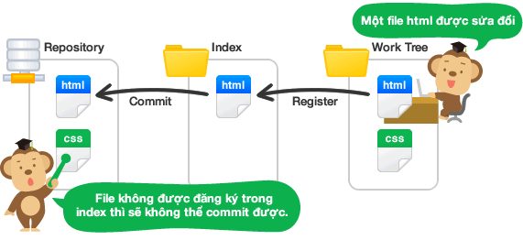
Working Tree và Index
Những thư mục được đặt trong sự quản lý của Git mà mọi người đang thực hiện công việc trong thực tế được gọi là WORKING TREE
Giữa repository và working tree tồn tại một nơi gọi là INDEX. INDEX là nơi để chuẩn bị cho việc commit lên repository

Slide 7
Chia sẻ repository (1) - CLONE
Để sao chép remote repository, sẽ thực hiện thao tác gọi là "clone".
Khi thực hiện Clone, sẽ tải về toàn bộ nội dung của remote repository, và có thể tạo thành local repository ở máy khác.

Slide 8
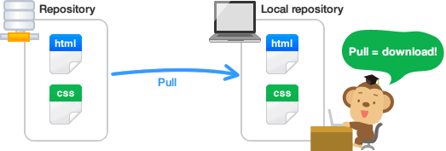
Chia sẻ repository (2) - PULL
Để cập nhật local repository từ remote repository thì thực hiện thao tác gọi là Pull.
Khi thực hiện Pull, sẽ tải lịch sử thay đổi mới nhất từ remote repository về, rồi đưa nội dung đó vào local repository của bản thân.

Slide 9
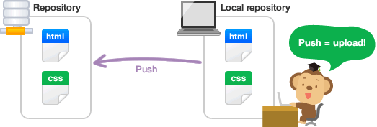
Chia sẻ repository (3) - PUSH
Để chia sẻ lịch sử thay đổi của local repository mà bản thân đang có bằng remote repository, cần phải upload lịch sử thay đổi trong local repository. Thao tác gọi là PUSH trên Git.
Khi thực hiện Push, lịch sử thay đổi của bản thân sẽ được upload lên remote repository và lịch sử thay đổi của remote repository sẽ có trạng thái giống với local repository.

Slide 10
MERGE (1) – VÌ SAO pHẢI MERGE
Trường hợp trong khoảng thời gian từ sau khi pull lần cuối cho đến khi push lần tiếp theo, mà có người khác lỡ push rồi cập nhật remote repository, thì push của chính mình sẽ bị từ chối.
Lý do là vì khi không merge mà cứ ghi đè lên lịch sử, thì những thay đổi mà người khác đã push (commit C trong sơ đồ) sẽ bị mất

Slide 11
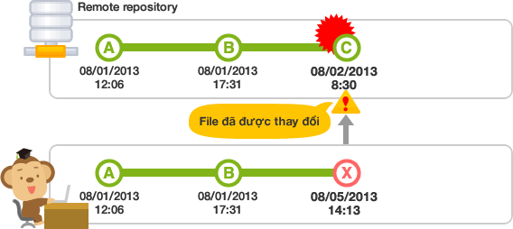
MERGE (2) – VẤN ĐỀ

Slide 12
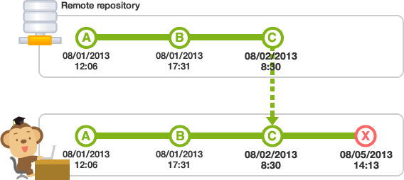
MERGE (3) – KẾT QUẢ

Slide 13
CONFLICT (1) – Khi NÀO XẢY RA
Khi thực hiện merge, Git sẽ tích hợp tự động những chỗ thay đổi. Tuy nhiên, cũng có trường hợp không thể tích hợp tự động được.
Đó là trường hợp đã thay đổi ở nơi giống nhau trong file trên remote repository và local repository. Trường hợp này, vì nó không thể tự phán đoán được lấy thay đổi từ bên nào nên sẽ phát sinh lỗi.

Slide 14
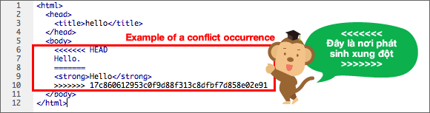
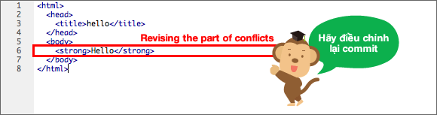
CONFLICT (2) – GIẢI QUYẾT XUNG ĐỘT

Slide 15
CONFLICT (3) – GIẢI QUYẾT XUNG ĐỘT
Khi thực hiện merge, Git sẽ tích hợp tự động những chỗ thay đổi. Tuy nhiên, cũng có trường hợp không thể tích hợp tự động được.
Đó là trường hợp đã thay đổi ở nơi giống nhau trong file trên remote repository và local repository. Trường hợp này, vì nó không thể tự phán đoán được lấy thay đổi từ bên nào nên sẽ phát sinh lỗi.

Slide 16
NGUỒN THAM KHẢO
GIT Cơ bản
https://backlog.com/git-tutorial/
GIT Develop
https://backlog.com/git-tutorial/vn/stepup/stepup1_1.html
Tham khảo chuyên sâu
https://backlog.com/git-tutorial/vn/reference/

Slide 17


